Slide 1
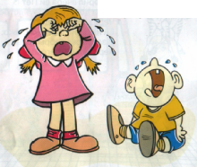
Родительское собрание
Тема:
К.Д. Ушинский говорил, что именно на начальном этапе обучения родители должны максимально опекать своё дитя.
«Как помочь ребёнку хорошо учиться»
Презентацию подготовила учитель МБОУ СОШ МО
«Ладушкинский городской округ»
Копина В.А.

Slide 2
Помощь детям должна быть эффективной, грамотной и должна идти в трёх направлениях:
организация режима дня
направление помощи
приучение детей к самостоятель-ности

Slide 3
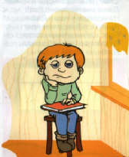
Возможно, причиной
рассеянности является:
Чрезмерное увлечение чем-то одним, например, компьютерными играми
Неправильное питание. Возможно, вашему ребёнку не хватает витаминов или минеральных веществ
Недосыпание. Укладывайте ребенка спать пораньше. Поговорите с ним: возможно причиной плохого сна являются ночные кошмары и страхи.
Усталость. Не переусердствуйте, стараясь развить у своего ребенка разнообразные таланты и отдавая его во всевозможные секции и кружки!
Внимание - это способность человека сосредоточиться на определённых объектах и явлениях

Slide 4
Синдром Рассеянного Внимания
По статистике, синдромом рассеянного внимания в той или иной форме страдают 3–7 процентов детей и около 2–4 процентов взрослых. Человек даже не догадывается, что причина его рассеянности кроется, по мнению исследователей, в дефиците специфических веществ, регулирующих поведение мозга.
Достаточно часто причиной таких состояний является гиперактивность. Ребенок расторможен, постоянно находится в движении, ни минуты не может усидеть на месте, хватается то за одно, то за другое, но ничем не может увлечься дольше двух минут, «не слышит» инструкций, занимается на общих занятиях чем-то своим?

